Slide 1
数据结构
数据结构
北京化工大学
信息科学与技术学院计算机系
史晟辉
shishenghui@sina.com
shish@mail.buct.edu.cn

Slide 2
第五章 数组
一维数组
多维数组
特殊矩阵的压缩存储

Slide 3
一维数组
定义
相同类型的数据元素的集合。
一维数组的示例
与顺序表的不同在于数组可以按元素的下标直接存储和访问数组元素。
0 1 2 3 4 5 6 7 8 9
35 27 49 18 60 54 77 83 41 02

Slide 4
数组的定义和初始化
main ( ) {
int a1[3] = { 3, 5, 7 }, *elem;
for ( int i = 0; i < 3; i++ )
printf ( “%d”, a1[i], “\n” ); //静态数组
elem = a1;
for ( int i = 0; i < 3; i++ ) {
printf ( “%d”, *elem, “\n” ); //动态数组
elem++;
}
}

Slide 5
数组溢出的处理
一维数组的问题在于：如果其空间大小已经分配，一旦空间占满，再加入新元素将产生溢出。
已知一维数组的大小为 MaxSize，其定义和分配如下：
typedef int dataType;
DataType * data = (DataType *) malloc
( MaxSize * sizeof ( DataType ) );
现已产生溢出，那么处理溢出的方法为：

Slide 6
const int NewSize = 100;
DataType * newArray =
new DataType[NewSize];
if ( newArray == NULL )
{ stderr (“存储分配错\n” ); exit(1); }
int n = ( NewSize <= MaxSize ) ?
NewSize : MaxSize;
DataType *srcptr = data;
DataType *destptr = newArray;
while ( n-- ) * destptr++ = * srcptr++;
delete [ ] data;
data = newArray;

Slide 7
多维数组
多维数组是一维数组的推广
多维数组是一种非线性结构。其特点是每一个数据元素可以有多个直接前驱和多个直接后继。
数组元素的下标一般具有固定的下界和上界，因此它比其他复杂的非线性结构简单。

Slide 8

二维数组 三维数组
行向量 下标 i 页向量 下标 i
列向量 下标 j 行向量 下标 j
列向量 下标 k

Slide 9
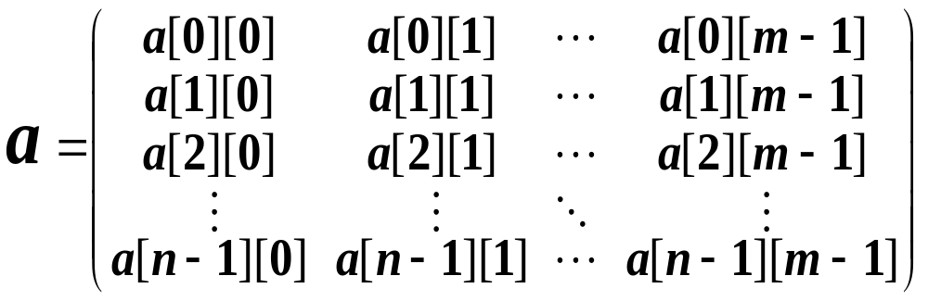
二维数组
行优先存放：
设数组开始存放位置 LOC( 0, 0 ) = a, 每个元素占用 d 个存储单元
LOC ( j, k ) = a + ( j * m + k ) * d

Slide 10
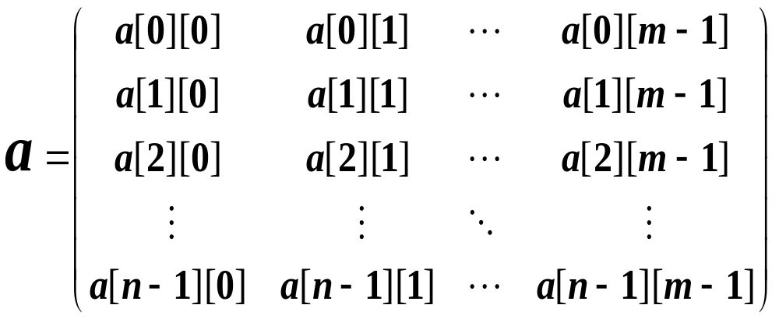
列优先存放：
设数组开始存放位置 LOC( 0, 0 ) = a, 每个元素占用 d 个存储单元
LOC ( j, k ) = a + ( k * n + j ) * d

Slide 11
三维数组
  各维元素个数为 m₁, m₂, m₃
  下标为 i₁, i₂, i₃的数组元素的存储地址：
  （按页/行/列存放）
LOC ( i₁, i₂, i₃ ) = a +
( i₁* m₂ * m₃ + i₂* m₃ + i₃ ) * d
前 i₁ 页总
元素个数
第 i₁ 页的前 i₂ 行总元素个数
第 i₂ 行前 i₃ 列元素个数

Slide 12
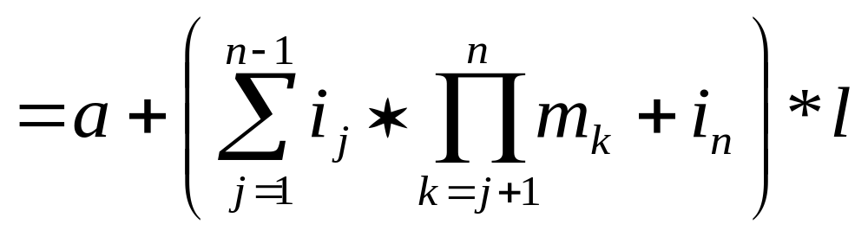
n 维数组
  各维元素个数为 m₁, m₂, m₃, …, m_{n}
  下标为 i₁, i₂, i₃, …, i_{n} 的数组元素的存储地址：
LOC ( i₁, i₂, …, i_{n} ) = a +
( i₁*m₂*m₃*…*m_{n} + i₂*m₃*m₄*…*m_{n}+
+ ……+ i_{n-1}*m_{n} + i_{n} ) * l

Slide 13
特殊矩阵的压缩存储
特殊矩阵是指非零元素或零元素的分布有一定规律的矩阵。
特殊矩阵的压缩存储主要是针对阶数很高的特殊矩阵。为节省存储空间，对可以不存储的元素，如零元素或对称元素，不再存储。
  对称矩阵
  三对角矩阵

Slide 14
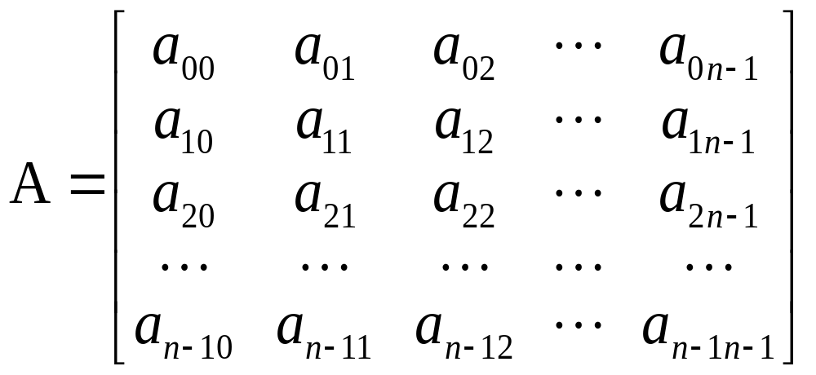
对称矩阵的压缩存储
设有一个 n×n 的对称矩阵 A。
在矩阵中，a_{ij} = a_{ji}

Slide 15
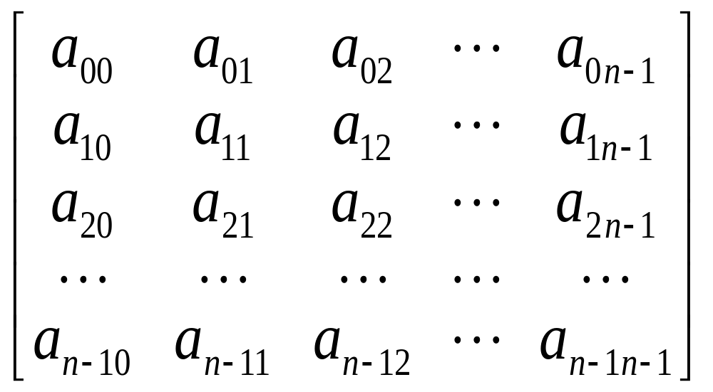
为节约存储，只存对角线及对角线以上的元素，或者只存对角线及对角线以下的元素。前者称为上三角矩阵，后者称为下三角矩阵。
下三角矩阵

Slide 16
上三角矩阵
把它们按行存放于一个一维数组 B 中，称之为对称矩阵 A 的压缩存储方式。
数组 B 共有 n + ( n - 1 ) +  + 1 =
n*(n+1)/2 个元素。

Slide 17
下三角矩阵
0 1 2 3 4 5 6 7 8 n(n+1)/2-1
B a₀₀ a₁₀ a₁₁ a₂₀ a₂₁ a₂₂ a₃₀ a₃₁ a_{32 ……} a_{n-1n-1}
若 i ≥ j, 数组元素A[i][j]在数组B中的存放位置为 1 + 2 +  + i + j = (i + 1)* i / 2 + j
前i行元素总数 第i行第j个元素前元素个数

Slide 18
若 i < j，数组元素 A[i][j] 在矩阵的上三角部分, 在数组 B 中没有存放，可以找它的对称元素A[j][i]：= j *(j +1) / 2 + i
若已知某矩阵元素位于数组 B 的第 k个位置，可寻找满足
i (i + 1) / 2 ≤ k < (i + 1)*(i + 2) / 2
的 i, 此即为该元素的行号。
j = k - i * (i + 1) / 2
此即为该元素的列号。
例，当 k = 8, 3*4 / 2 = 6 ≤ k < 4*5 / 2 =10,
取 i = 3。则 j = 8 - 3*4 / 2 = 2。

Slide 19
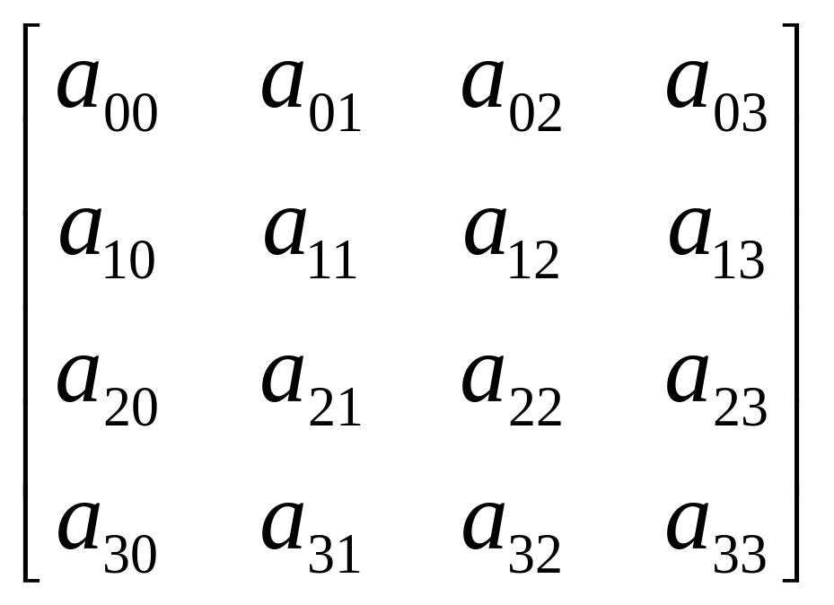
上三角矩阵
n = 4
0 1 2 3 4 5 6 7 8 9
B a₀₀ a₀₁ a₀₂ a₀₃ a₁₁ a₁₂ a₁₃ a₂₂ a₂₃ a₃₃
若i ≤ j，数组元素A[i][j]在数组B中的存放位置为 n + (n-1) + (n-2) +  + (n-i+1) + j-i
前i行元素总数 第i行第j个元素前元素个数

Slide 20
若 i ≤ j，数组元素A[i][j]在数组B中的存放位置为
n + (n-1) + (n-2) +  + (n-i+1) + j-i =
= (2*n-i+1) * i / 2 + j-i =
= (2*n-i-1) * i / 2 + j
若i > j，数组元素A[i][j]在矩阵的下三角部分，在数组 B 中没有存放。因此，找它的对称元素A[j][i]。
A[j][i]在数组 B 的第 (2*n-j-1) * j / 2 + i 的位置中找到。

Slide 21
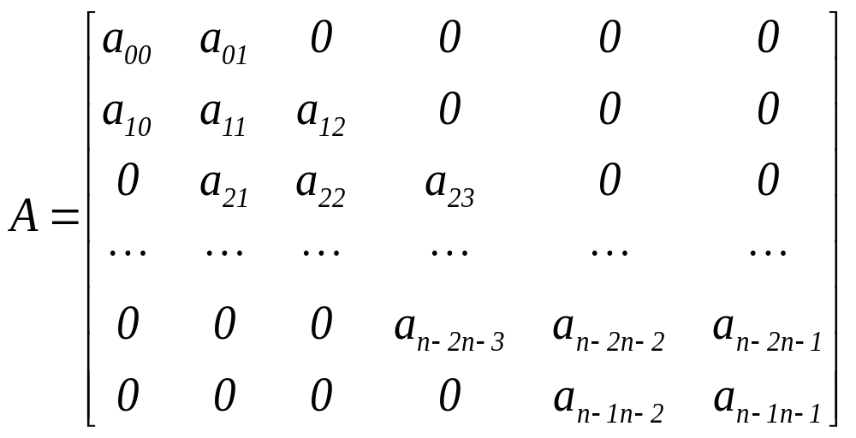
三对角矩阵的压缩存储
0 1 2 3 4 5 6 7 8 9 10
B a₀₀ a₀₁ a₁₀ a₁₁ a₁₂ a₂₁ a₂₂ a₂₃ … a_{n-1n-2} a_{n-1n-1}

Slide 22
三对角矩阵中除主对角线及在主对角线上 下最临近的两条对角线上的元素外，所有其它元素均为0。总共有3n-2个非零元素。
将三对角矩阵A中三条对角线上的元素按行存放在一维数组 B 中，且a₀₀存放于B[0]。
在三条对角线上的元素a_{ij} 满足
0 ≤ i ≤ n-1, i-1 ≤ j ≤ i+1
在一维数组 B 中 A[i][j] 在第 i 行，它前面有 3*i-1 个非零元素, 在本行中第 j 列前面有 j-i+1 个，所以元素 A[i][j] 在 B 中位置为 k = 2*i + j。

Slide 23
若已知三对角矩阵中某元素 A[i][j] 在数组 B[ ] 存放于第 k 个位置，则有
i = ⎣(k + 1) / 3⎦
j = k - 2 * i
例如，当 k = 8 时，
i = ⎣(8+1) / 3⎦ = 3, j = 8 - 2*3 = 2
当 k = 10 时，
i = ⎣(10+1) / 3⎦ = 3, j = 10 - 2*3 = 4

Slide 24
Thanks.

